Slide 1

Новый сервис 1С:Отчетность для Казахстана
ФИО Докладчика

Slide 2



1С:Отчетность для Казахстана
проверка форм налоговой отчетности перед их отправкой на предмет соблюдения правил форматно-логического контроля, установленных КГД МФ РК
отправка форм налоговой отчетности в информационную систему ИСНА КГД МФ РК
получение статуса обработки и разноски отправленных форм отчетности
Notes:
В конце 2025 года в типовых решениях 1С для Казахстана появился сервис 1С:Отчетность для Казахстана.
Сервис предназначен для проверки и отправки регламентированной отчетности в контролирующие органы напрямую из 1С.
Кроме того сервис обеспечивает автоматическую проверку форм, отслеживание статусов их обработки в ИСНА - получение статусов приёма и обработки форм.
Что существенно упрощает корректное формирование регламентированных отчетов и упрощает взаимодействие с государственными системами.

Slide 3
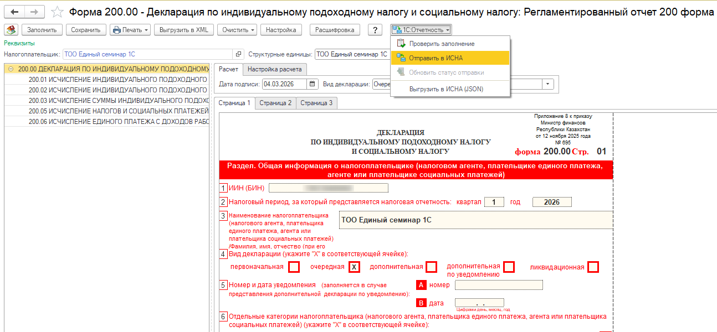
1С:Отчетность для Казахстана
Notes:
Для регламентированных отчетов, которые уже подключены к сервису, в форме регламентированного отчета доступно меню 1С:Отчетность, в котором предусмотрены следующие команды.
Команда Проверить заполнение выполняет форматно-логический контроль (ФЛК) формы перед отправкой. При нажатии на кнопку выполняется автоматическая проверка регламентированного отчета в соответствии с требованиями правил заполнения КГД МФ РК, предусмотренными для формы
Команда Отправить в ИСНА выполняет отправку формы на сервер Информационной системы налогового администрирования (ИСНА). Перед отправкой происходит автоматическая проверка ФЛК для формы отчета на сервере сервиса 1С:Отчетность.
Команда Обновить статус отправки обновляет статус ранее отправленной формы и выполняет проверку наличия уведомления о приеме формы.

Slide 4
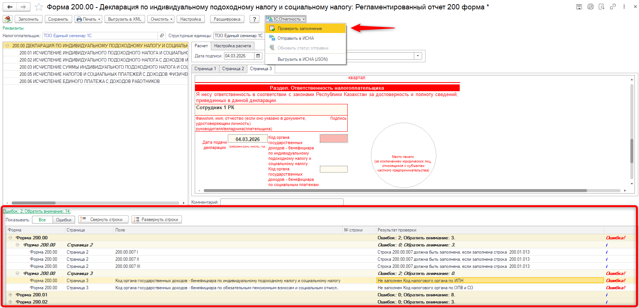
1С:Отчетность для Казахстана
Notes:
Проверка заполнения выполняется на стороне сервиса 1С:Отчетность и включает в себя:
Проверку соблюдения требований к форматам данных (форматы, типы данных, обязательные поля).
Проверку логической согласованности показателей (например, совпадение итоговых сумм между разделами).
По результатам проверки отображается таблица, содержащая перечень обнаруженных ошибок и информационных сообщений. Для просмотра подробностей по каждой форме приложения можно раскрыть соответствующую строку таблицы

Slide 5
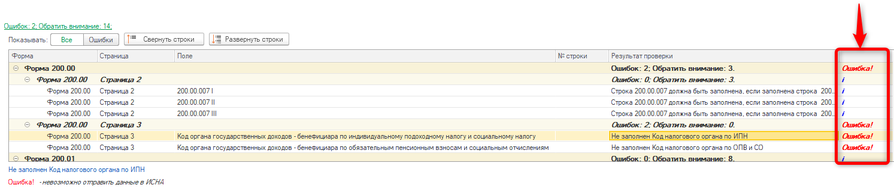
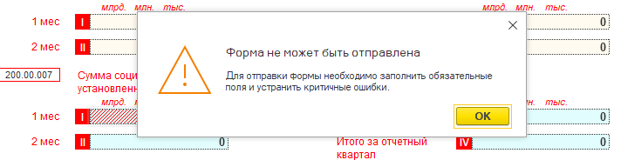
1С:Отчетность для Казахстана
Критичная ошибка, которая препятствует отправке отчета
Некритичное замечание, предупреждение
Notes:
Все сведения в таблице ошибок можно разделить на две категории:
Ошибка - поля, значение которых противоречит требованиям форматно-логического контроля (ФЛК). Такие ошибки обязательно необходимо устранить до отправки формы. При попытке отправки формы, имеющей ошибки, будет выдано сообщение о невозможности отправки отчета. Отправить отчет при наличии таких ошибок нельзя.
Обратить внимание – это информационные сообщения, которые не препятствуют отправке. Это не ошибки, а скорее подсказки от сервиса. Сообщения содержат информацию о возможных нарушениях ФЛК, например предупреждение о незаполненности полей. Например, при наличии начисленных, но не выплаченных доходов, будет выдано предупреждение о том что сумма выплаченных доходов не заполнена. Форма может быть отправлена и принята в ИСНА, несмотря на наличие таких предупреждений. Сервис автоматически заполнит такие графы нулевым значением суммы.
Если в форме нет строк со статусом Ошибка, можно отправлять её, даже если есть информационные сообщения с отметкой «Обратить внимание».

Slide 6
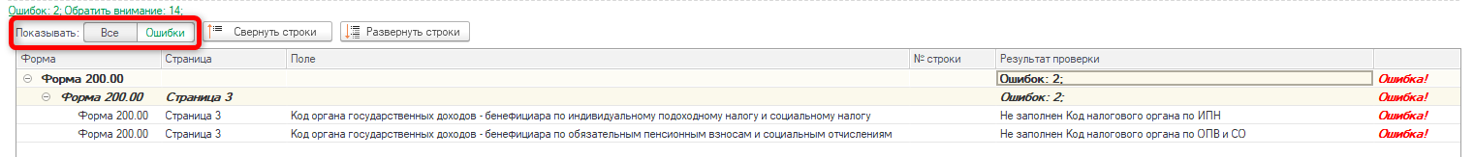
1С:Отчетность для Казахстана
Критичная ошибка, которая препятствует отправке отчета
Некритичное замечание, предупреждение
Notes:
Чтобы отфильтровать в таблице записи по типу сообщений можно использовать настройку показа: Все или Ошибки.
Например, чтобы увидеть какие критичные ошибки препятствуют отправке отчета, можно выбрать режим показа – Ошибки. В этом случае в таблице будут показаны только критичные ошибки.

Slide 7
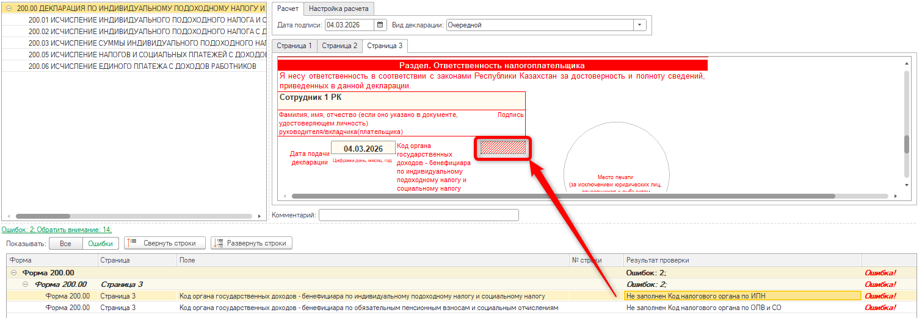
1С:Отчетность для Казахстана
Notes:
При выборе строки с ошибкой в таблице результатов проверки, сервис автоматически открывает соответствующее поле в форме и выделяет его, чтобы пользователь сразу перейти к ошибочной строке и исправить/заполнить значение.

Slide 8
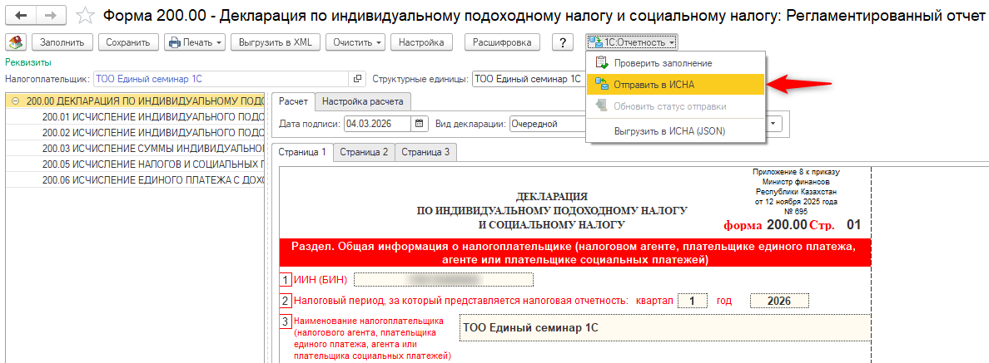
1С:Отчетность для Казахстана
Notes:
Команда Отправить в ИСНА выполняет отправку формы на сервер Информационной системы налогового администрирования (ИСНА).
Перед отправкой происходит автоматическая проверка ФЛК для формы отчета на сервере сервиса 1С:Отчетность.
После завершения проверки, при отсутствии ошибок по результатам проверки, форма подписывается электронной цифровой подписью (ЭЦП) уполномоченного сотрудника и направляется в ИСНА.
Для возможности подписания отчета в учетной системе должна быть настроена подсистема криптографии (Администрирование – Общие настройки – Криптографическая библиотека – Настройка криптографии).

Slide 9
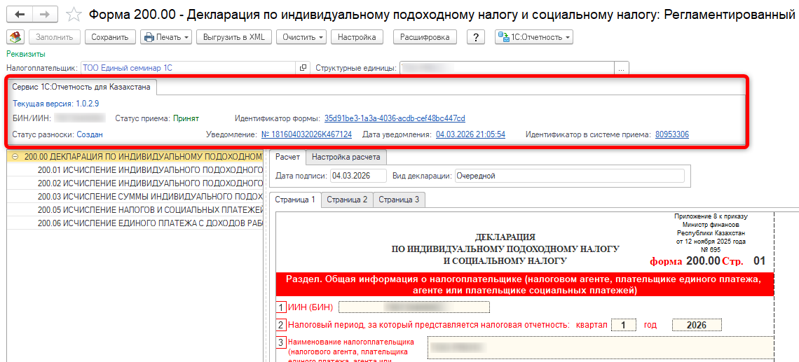
1С:Отчетность для Казахстана
Notes:
После отправки в форме отображается группа реквизитов отправки, содержащая следующие данные:
Идентификатор пользователя сервиса — БИН/ИИН организации/предпринимателя.
Идентификатор формы — Уникальный идентификатор экземпляра формы, сформированный в учетной системе.
Статус приема ФНО (формы налоговой отчетности):
Сформирован — отчет прошел проверку ФЛК и подготовлен к отправке.
В обработке — отчет отправлен в систему ИСНА, проводится его проверка и обработка со стороны ИСНА. Результат обработки еще не получен
Принят — отчет успешно обработан на сервере ИСНА и форма принята.
Не принят — отчет не принят на сервере ИСНА.

Slide 10
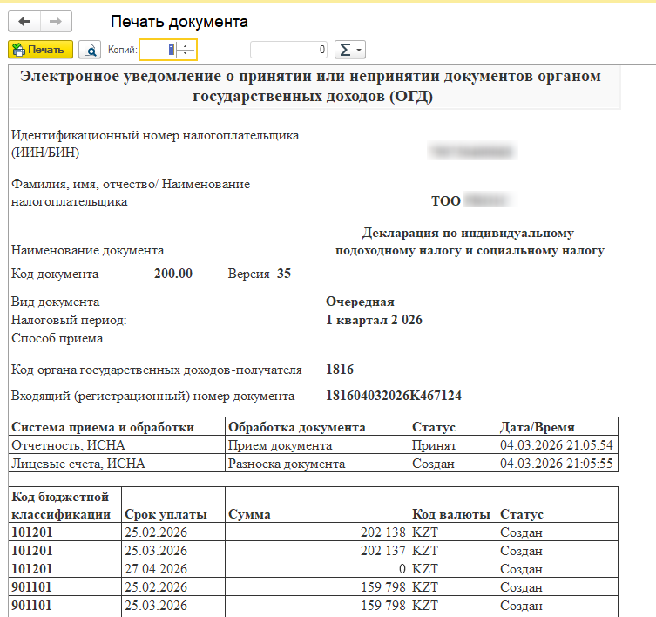
1С:Отчетность для Казахстана
Notes:
Если форма была успешно принята и получен регистрационный номер уведомления, то при нажатии на гиперссылку с данными уведомления, можно увидеть его содержание.

Slide 11
1С:Отчетность для Казахстана
Доступен в решениях:
1С:Бухгалтерия для Казахстана, ред.3.0
1С:Управление предприятием для Казахстана, ред.2.4
1С:Комплексная автоматизация для Казахстана, ред.2.4
1С:Зарплата и управление персоналом для Казахстана, ред.3.1
Для форм:
100.00, 200.00, 910.00, 700.00 за 2025 год и форм 2026 года по мере их выпуска.
Notes:
Сервис доступен в программах:
1С:Бухгалтерия для Казахстана, ред.3.0;
1С:Управление предприятием для Казахстана, ред.2.4;
1С:Комплексная автоматизация для Казахстана, ред.2.4;
1С:Зарплата и управление персоналом для Казахстана, ред.3.1.
Если вам нужна помощь для подключения и настройки, вы можете обратиться к партнеру фирмы «1С».
Для работы необходим доступ в Интернет. В учетной системе должна быть настроена и подключена интернет поддержка пользователей.

Slide 12
Спасибо за внимание!
ФИО Докладчика
контакты

